Slide 1
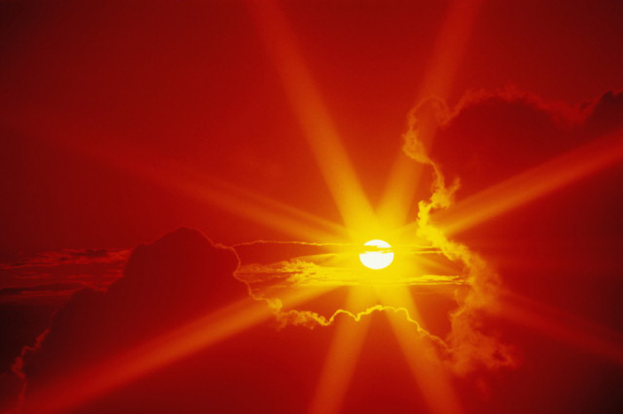
МУНИЦИПАЛЬНОЕ ОБЩЕОБРАЗОВАТЕЛЬНОЕ УЧРЕЖДЕНИЕ – ГИМНАЗИЯ №1
«Солнце – типичная стационарная
звезда Вселенной»
Демашова
Людмила Антоньевна
г. Клин

Slide 2
Солнце – стационарная звезда
Цели урока:
Содержательная: На примере изучения строения и физических характеристик Солнца получить представление о стационарных звездах. Знакомство с понятием «стационарная звезда».
Деятельностная: Формирование у учащихся научной картины мира

Slide 3
Звезды отличаются друг от друга:
По массе
По светимости (блеску)
По размерам
По спектру
По температуре, цвету (диаграмма Герцшпрунга-Рессела)

Slide 4
Масса звезды – едва ли не самая важная характеристика. Масса определяет весь жизненный путь звезды. Чем больше масса звезды, тем короче ее жизненный путь.
0,1 М ≤ М ≤ 1,4 М
Звезды типа Солнца
1,4 М < М < 3 М
Звезды – гиганты
М > 3 М
Звезды сверхгиганты

Slide 5
Спектральная классификация
Известно семь классов звезд согласно Гарвардской классификации: О,В,F, G,К,М. Каждый класс делится на 7 или 10 подклассов. Они представлены в порядке уменьшения температуры.
О- голубые горячие; В-голубовато- белые; А-белые; F-желто- белые;
G-желтые; К-оранжевые; М-красные.

Slide 6
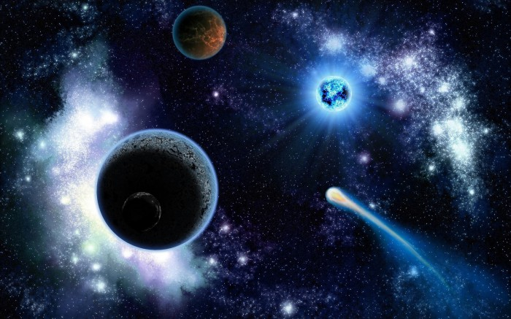
Эволюция Солнца.
Конденсационная теория происхождения Солнечной системы рассматривает совместное образование нашего Солнца и его планетной семьи из вращающегося газопылевого облака около 5 миллиардов лет назад.
Большая часть этого облака сконденсировалась в Солнце. На Солнце приходится больше 99% массы Солнечной системы, что обеспечивает силу тяготения, удерживающую планеты на орбитах. Солнце формируется внутри газопылевого облака из молекулярного водорода, пыли и осколков, образованных взрывами сверхновых звезд.
В настоящие время Солнце является стационарной звездой. Стационарная звезда это – гидростатический равновесный объект, при котором силы давления газов изнутри, возникающие в гравитационного сжатия снаружи.

Slide 7
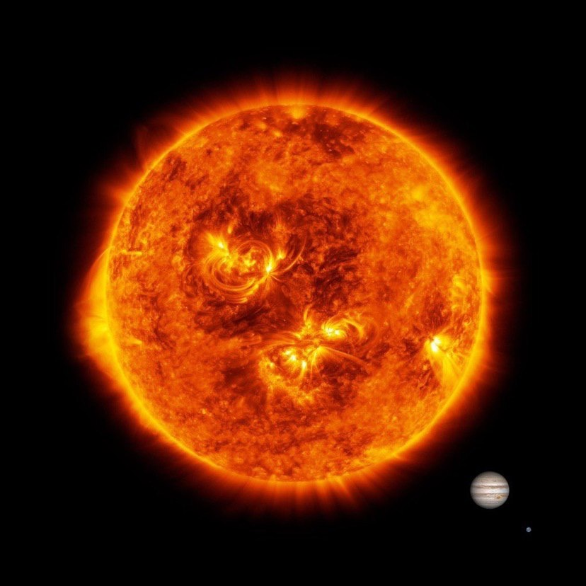
Размеры Солнца
Наглядное
Сравнение
Солнца,
Юпитера
И Земли

Slide 8
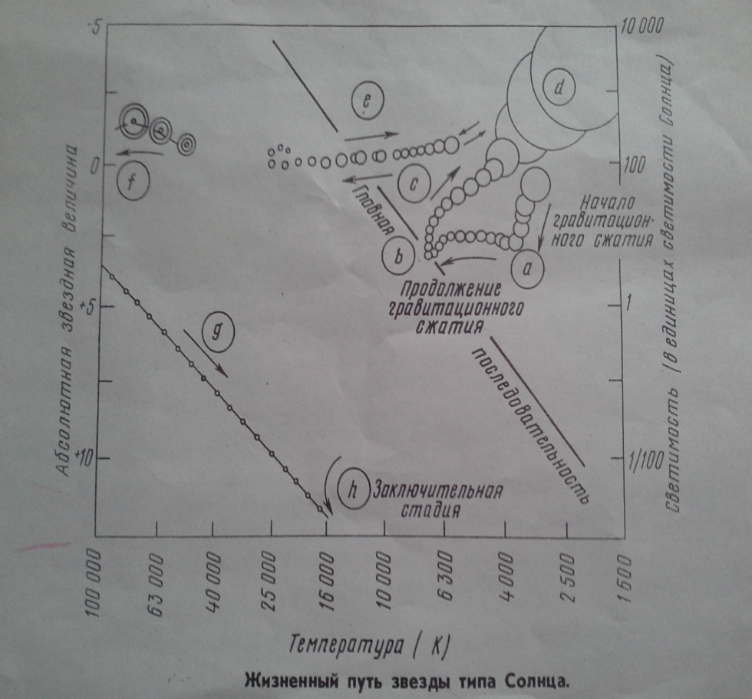
Жизненный путь звезды типа Солнца

Slide 9
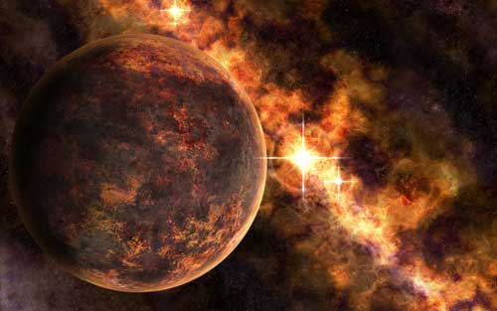
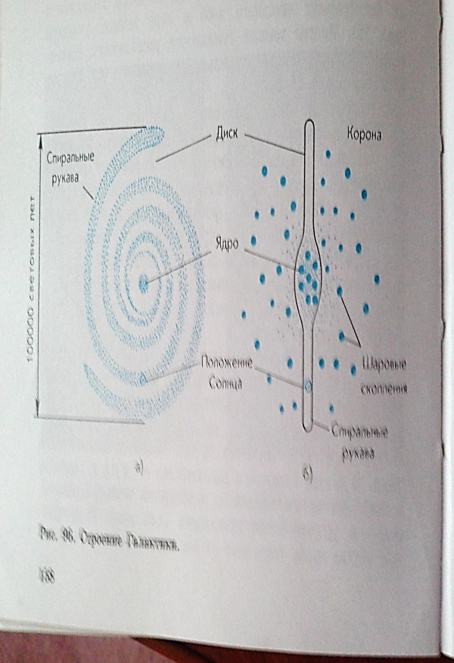
Солнце - типичная звезда
Солнце - типичная стационарная звезда второго поколения, «желтый карлик» спектрального класса G2. Солнце находится в одном из спиральных рукавов нашей галактики «Млечный путь» посередине между центром и краем галактики, на расстоянии от центра галактики 30000 световых лет Возраст Солнца - 4,5(7) миллиардов лет, а в галактических годах - 25 галактических лет . Галактический год – период обращения вокруг центра галактики – 200 миллионов лет
На первом галактическом году - появились планеты, на четвертом – человек. Солнце является центром нашей планетной системы, в которую кроме него входят 8 больших планет, несколько десятков спутников планет, несколько тысяч астероидов (малых планет), кометы, метеорные тела, межпланетные пыль и газ.

Slide 10
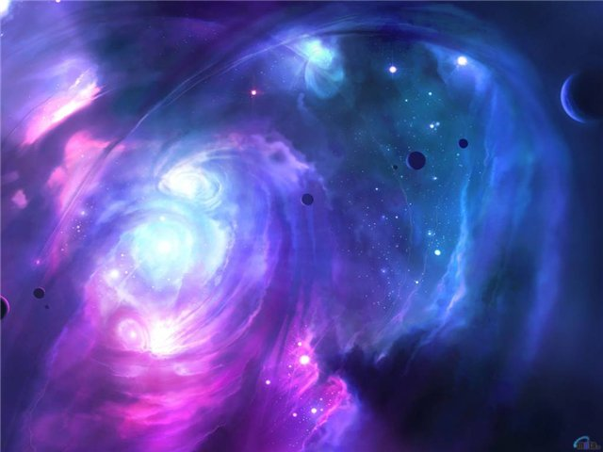

Общие сведения и общие характеристики Солнца
Возраст 4,7 млрд. лет
Продолжительность жизни 10 млрд.. лет
Масса 330000 масс Земли
Радиус 109 радиусов Земли =696000 км~7×${10}^{5}$км
Расстояние до Земли 149600000 км
Расстояние до центра Галактики 28000 св. лет
Скорость в Галактике 250 км/с
Плотность 1400 кг/$м^{3}$
Светимость 3.83 ×${10}^{26}$Вт
Температура Т=5800 К
Спектральный класс G2
Видимая зв. величина 26.7
Период вращения Т= 25/35суток
Период обращения вокруг центра галактики – 200 миллионов лет

Slide 11
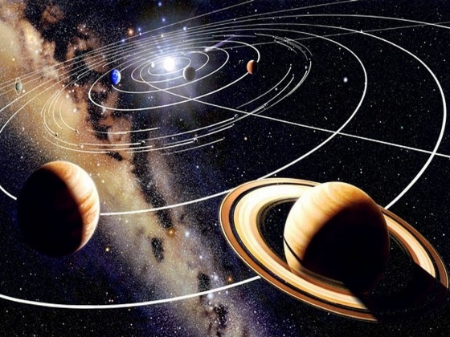
Движение Солнца
1. Солнце движется как все звезды в направлении созвездия Геркулеса со скоростью 20 км/с вместе с 8 планетами.
2.Солнце, как и все звезды обращается вокруг центра галактики со скоростью 250 км/с с периодом 200 миллионов лет – галактический год
3. Как все звезды движется вокруг оси с периодом вращения 25/35 суток, т.е. вращение Солнца носит дифференцированный характер. Солнце, подобно Земле, вращается вокруг своей оси с запада на восток. Скорость вращения определяется по видимому движению различных деталей в атмосфере Солнца и по сдвигу спектральных линий в спектре края диска Солнца вследствие эффекта Доплера.
Таким образом обнаружено, что период вращения Солнца неодинаков на различных широтах.

Slide 12
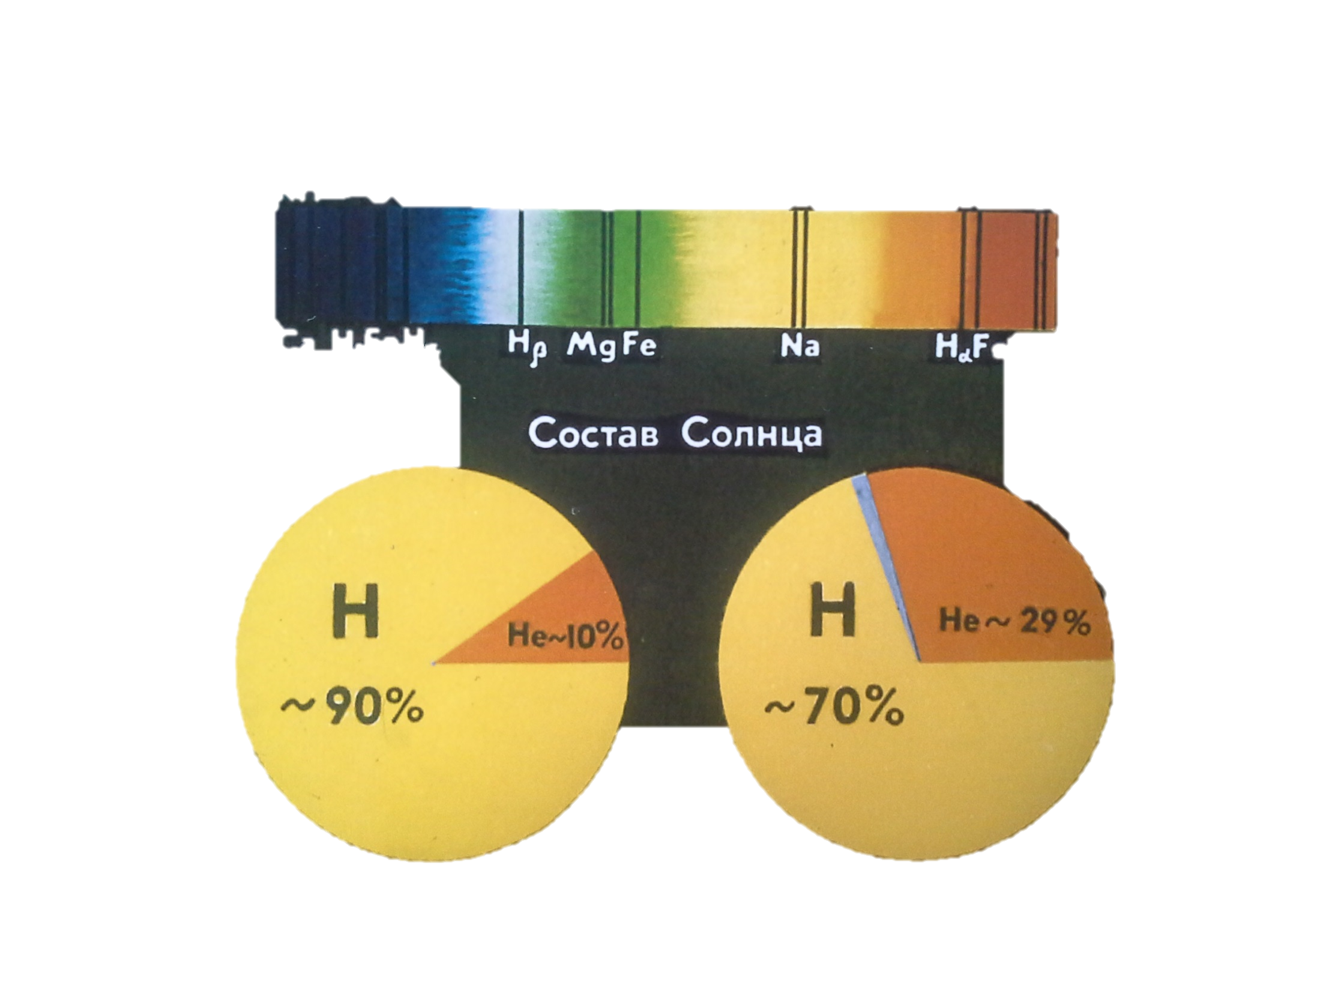
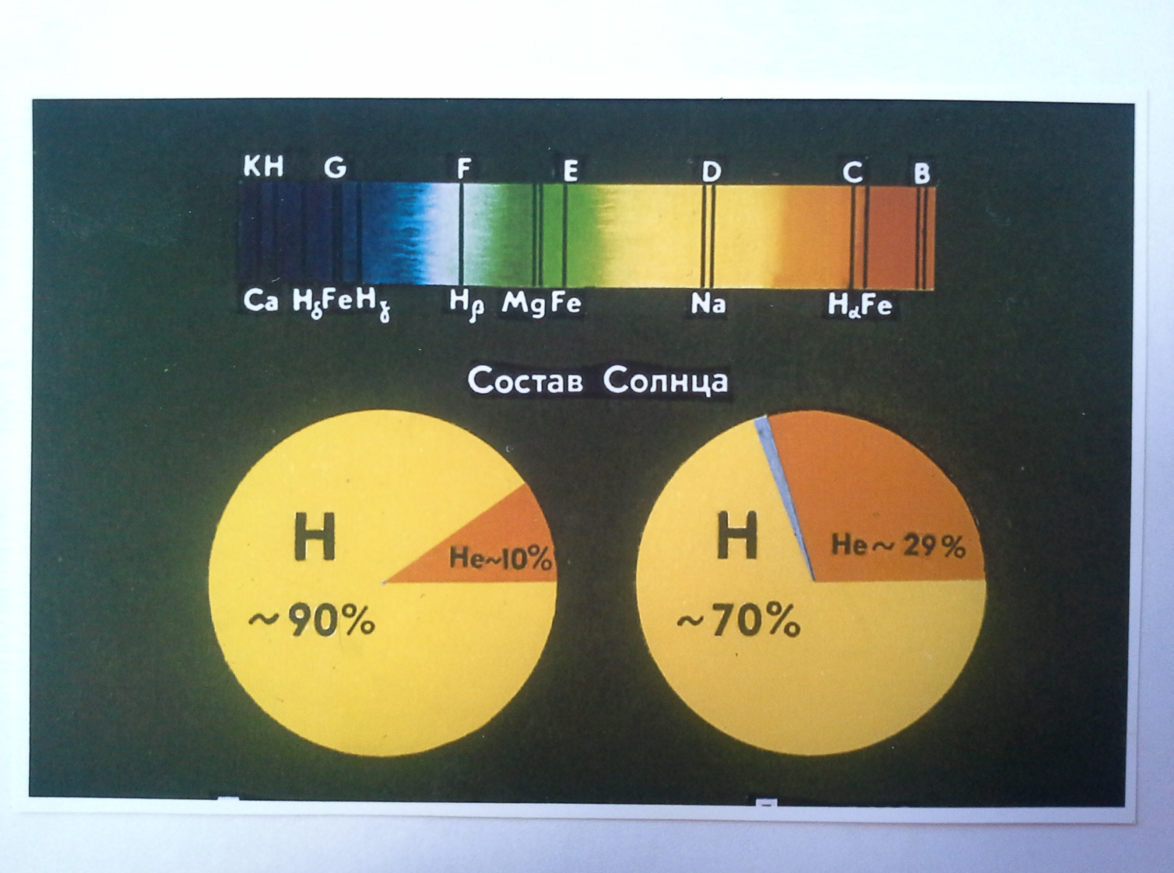

Slide 13
Солнечный спектр
Спектр Солнца – непрерывный спектр, на который наложено более
20 000 линий поглощения (фраунгоферовых линий).
Эти линии в спектре Солнца образуются в результате поглощения квантов света в более холодных слоях солнечной атмосферы.
Преобладающим элементом на Солнце является водород, количество атомов гелия в 4-5 раз меньше, чем водорода.
Число атомов других элементов в 1000 раз больше, чем атомов водорода. Наиболее распространённый кислород, углерод, азот, магний, железо и др.

Slide 14
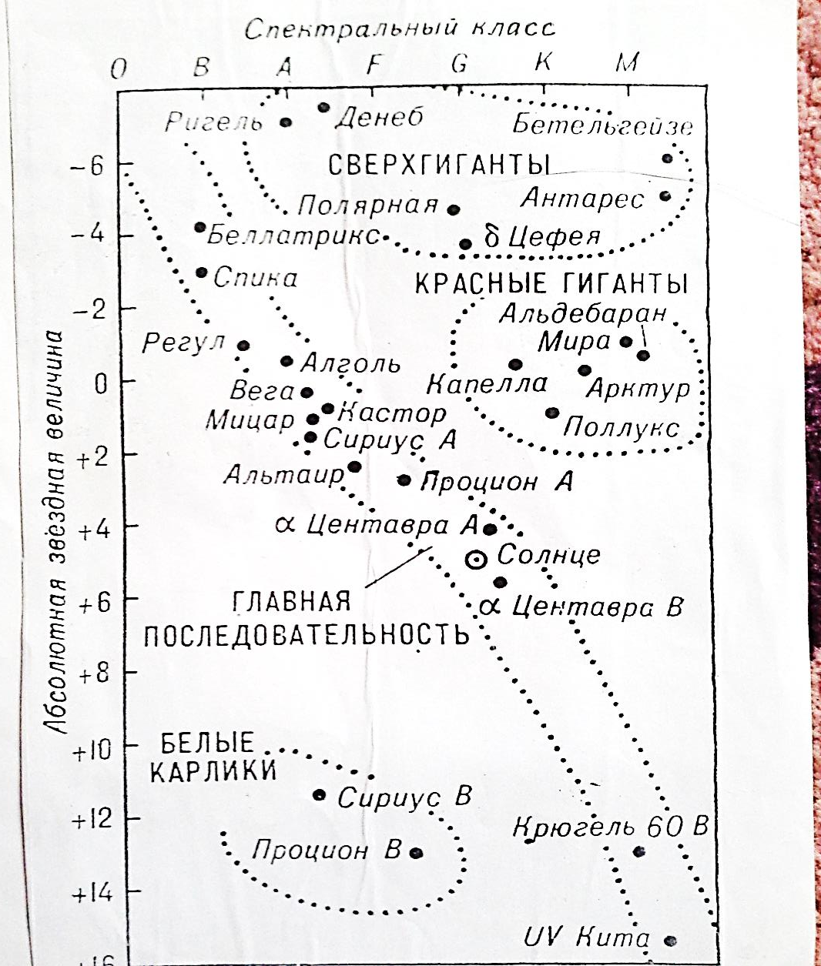
Положение Солнца на главной последовательности
90% всех звезд находится на главной последовательности.
Солнце – типичная звезда главной последовательности, за 4,7 миллиардов лет уже израсходовало половину водородного топлива и сможет поддерживать свое существование в течение 6-7 миллиардов лет, пока запасы водорода не иссякнут.

Slide 15
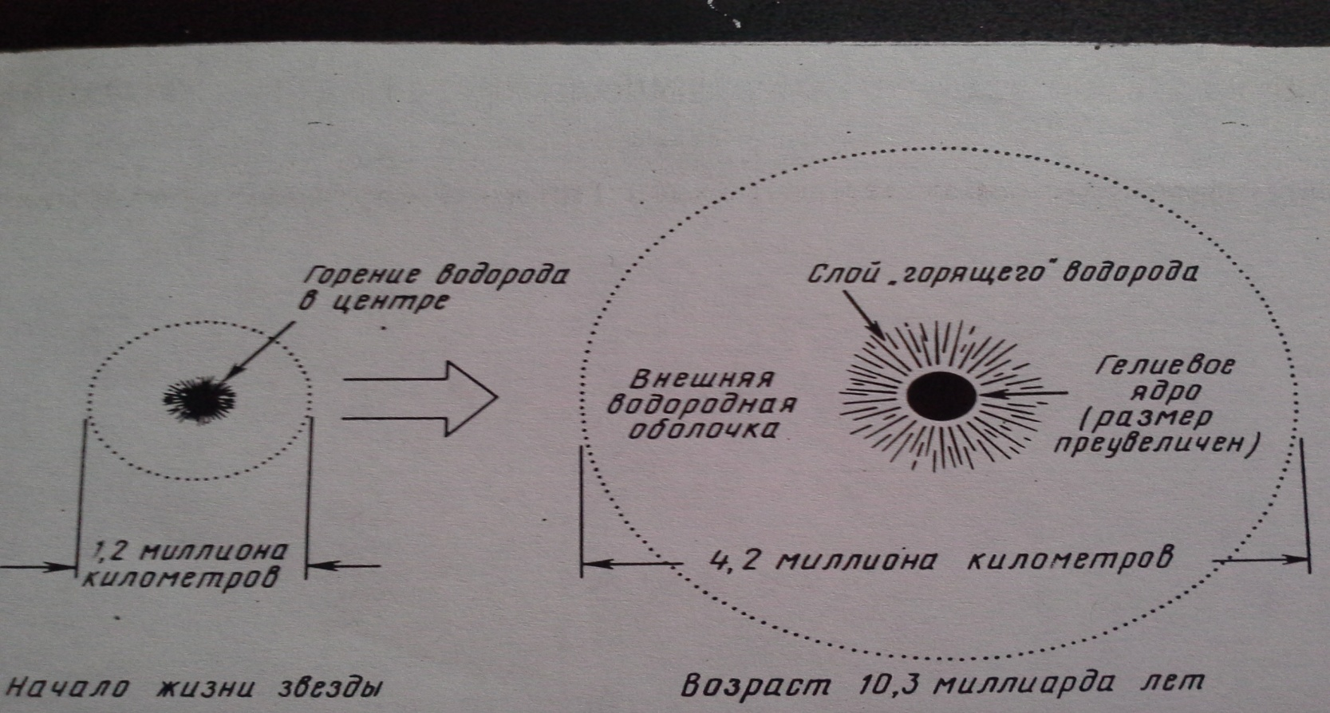
Солнце вначале своей жизни на главной последовательности и “на склоне лет”

Slide 16
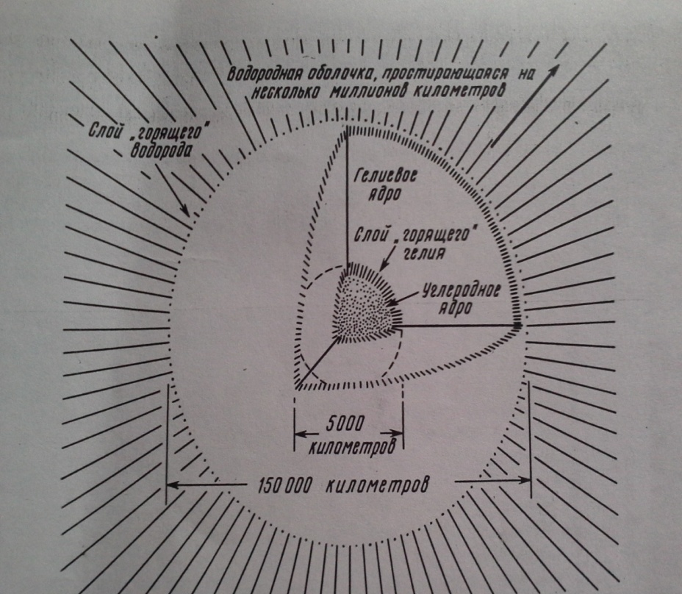
Солнце на стадии красного гиганта

Slide 17
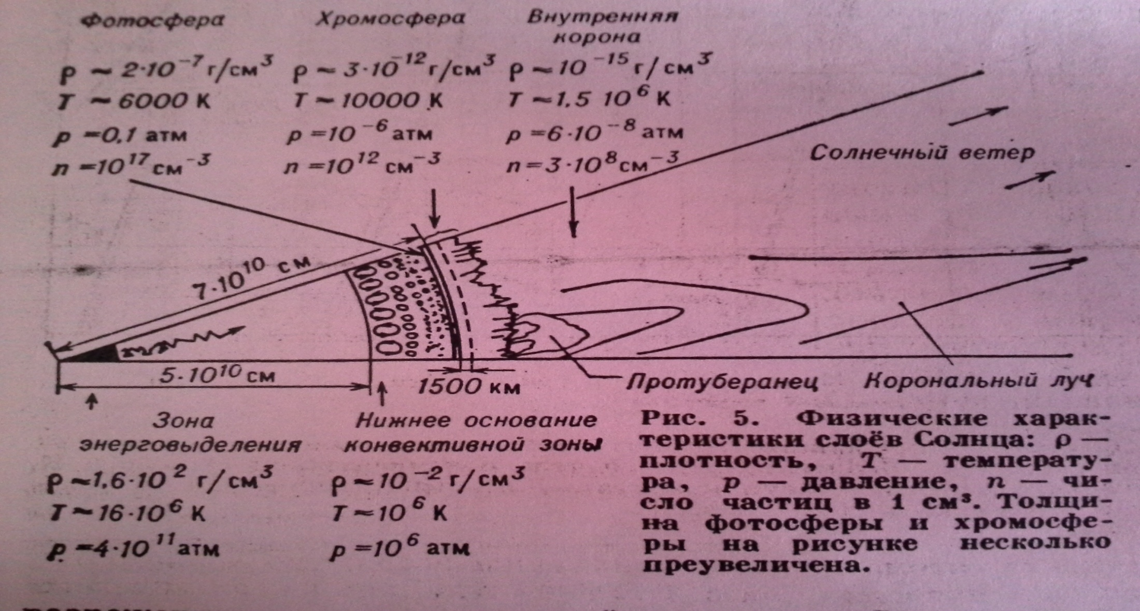
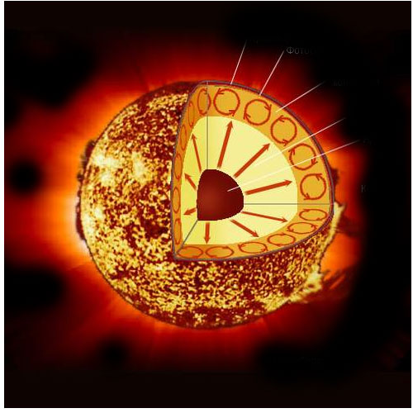
Строение Солнца как стационарной звезды
Солнце состоит из ядра, зоны энерговыделения, зоны конвекции, и атмосферы. Атмосфера состоит из фотосферы, хромосферы, короны.

Slide 18
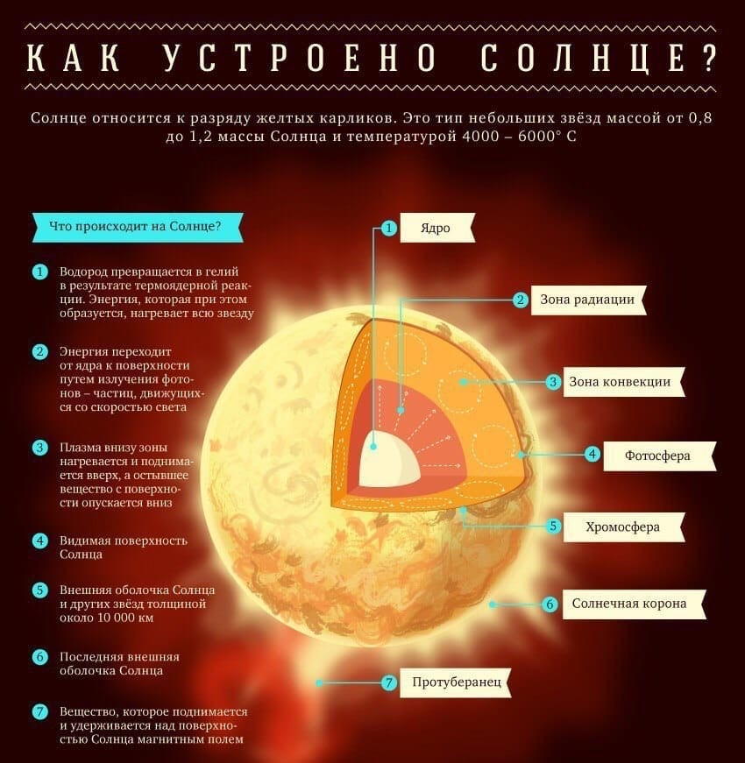

Slide 19
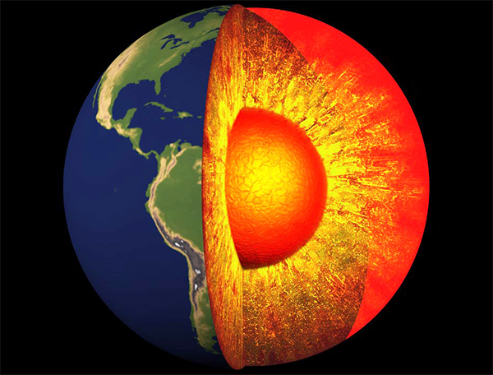
Ядро Солнца.
Ядро по размеру составляет 1/3 часть размеров Солнца. Плотность ядра в 13 раз больше плотности свинца. Внутри Солнца идут термоядерные реакции синтеза водорода в гелий протон—протонный цикл.

Slide 20
Протон – протонный цикл
Внутри ядра Солнца проходят термоядерные реакции слияния лёгких ядер водорода при очень высоких температурах и образование ядер гелия: протон - протонный цикл, состоящий из трех реакций, в первой из которых из ядер
водорода образуются ядра дейтерия
(тяжёлый изотоп водорода, атомная
масса 2); во второй из ядер водорода образуются
ядра изотопа гелия с атомной массой 3 и, наконец,
в третьей из них образуются ядра устойчивого
изотопа гелия с атомной массой 4 и два протона

Slide 21
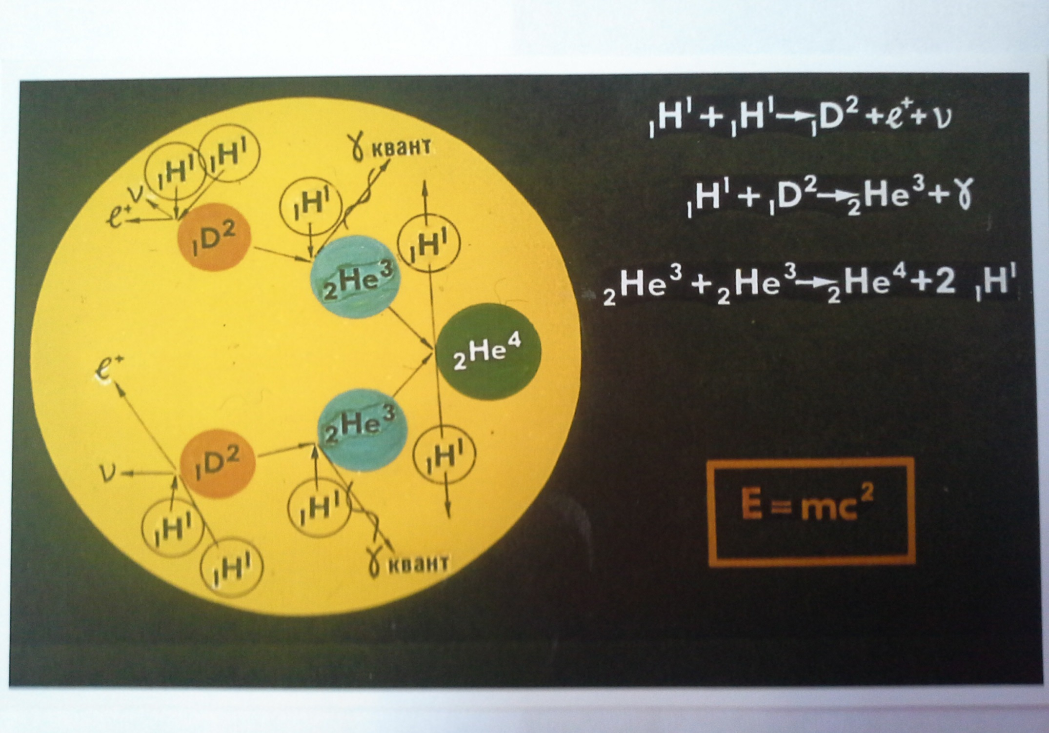
Протон-протонный цикл

Slide 22
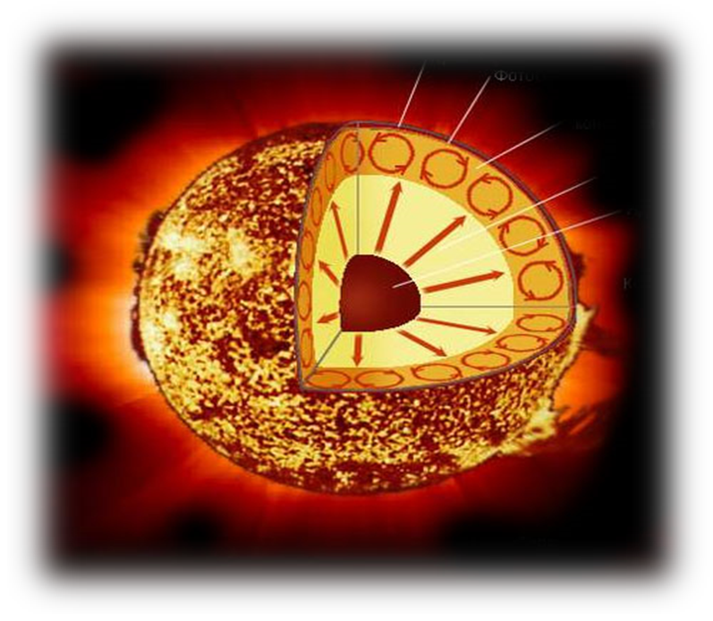
Зона энерговыделения
Следующая за ядром следует зона энерговыделения или лучистая зона. В зоне энерговыжеления энергия в недрах ядра переносится излучением ее внутренним слоями, поглощение следующими вышележащими, переизлучением энергии этими слоями и поглощение вышележащими. Каждый последующий слой излучает квант меньшей энергии.

Slide 23
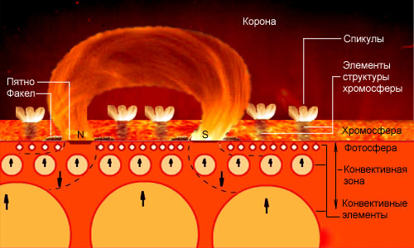
Зона конвекции
Следующей за лучистой зоной является зона конвекции , где перенос энергии осуществляется потоками плазмы, то есть более горячий расширенный слой поднимается на поверхность в верхнем слое, что является причиной гранул в фотосфере.

Slide 24
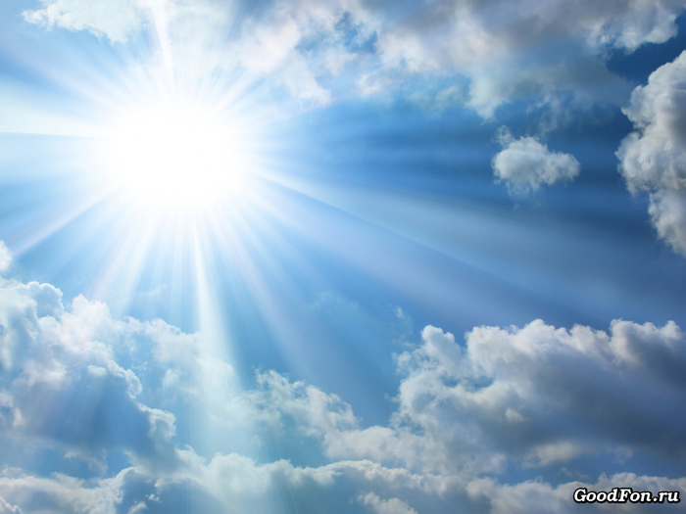
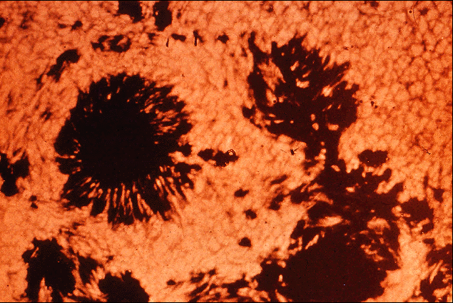
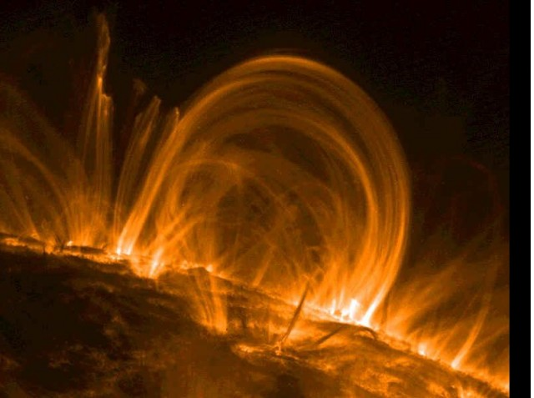
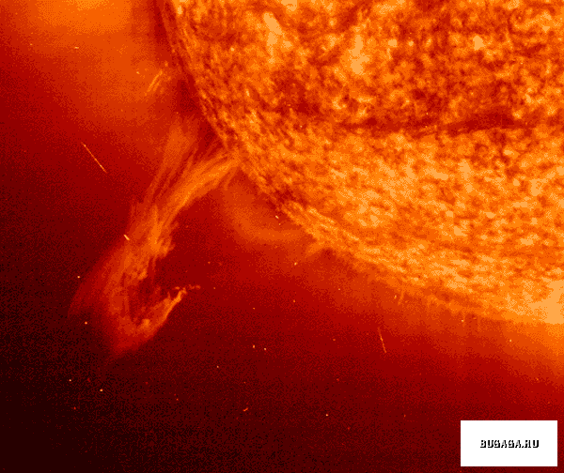
Солнечная
атмосфера
фотосфера
хромосфера
солнечная
корона

Slide 25
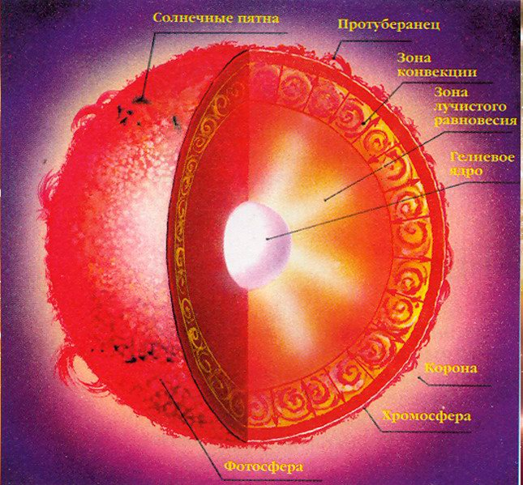
Атмосфера
Фотосфера - внешняя область Солнца, нижняя часть атмосферы Солнца, примыкающая к конвективной зоне
Хромосфера - это самая верхняя часть солнечной атмосферы. Она простирается на несколько тысяч километров над фотосферой, становится видимой с Земли только во время полного солнечного затмения, когда светит красным светом благодаря наличию там водорода. Хромосфера содержит и другие элементы, включая гелии кальций. Из-за грануляции фотосфера имеет зернистую структуру и составляет 1/3 часть солнечного диска

Slide 26
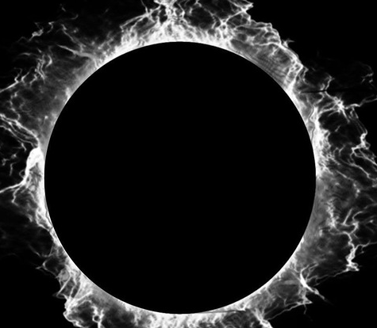
Корона - внешний слой атмосферы Солнца температурой около 10 млн. К.
Корона имеет круглую форму в годы максимума солнечной активности, а в годы минимума солнечной активности вытянутую в плоскости экватора Солнца. Во время вспышек усиливаются потоки плазмы в виде солнечного ветра – корональные лучи. Для исследования Солнца применяют коронографы. Коронограф - телескоп для наблюдения Солнца на высоте 2000 м и выше над уровнем моря. Солнечная активность и солнечно – земные связи.

Slide 27
В фотосфере Солнца наблюдаются пятна.
Пятна - темные, относительно холодные участки на фотосфере Солнца в виде групп, являющиеся результатом больших локальных магнитных полей в зоне +/- 30°от экватора, подавляющих конвективные движения. Пятна превышают размер Земли более чем в 10 раз и видны на заходе и восходе Солнца. Активные группы пятен регенерируют солнечные вспышки в тех местах, где происходит прорыв плазмы сквозь подавляющие магнитные поля из- за ослабления и перезамыкания магнитных полей, то есть их перестройки. В области ослабления магнитных полей появляются факелы.

Slide 28
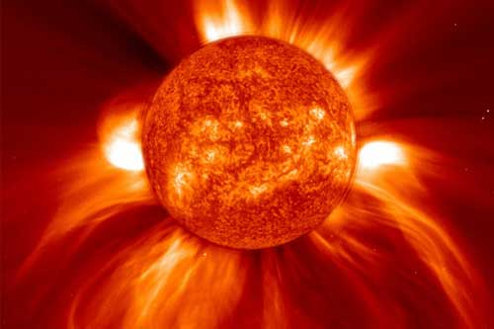
Солнечный ветер - это поток электрически заряженных частиц большой энергии, которые все время улетают из солнечной короны в направлении границ Солнечной системы.

Slide 29
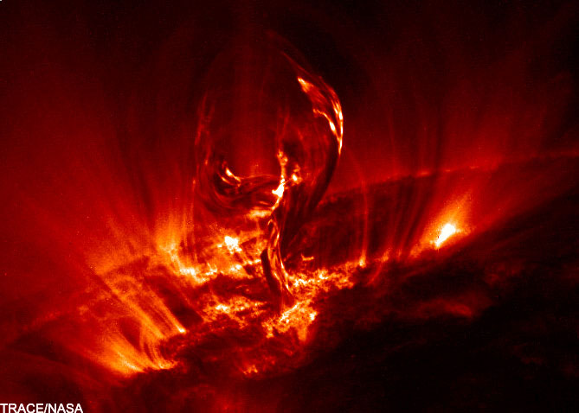
Протуберанцы
Протуберанцы - это огненные языки яркого газа, которые поднимаются на сотни тысяч километров над солнечным лимбом. Они состоят из относительно холодного (10000К) плотного газа в более горячей (10000000К) и более разреженный окружающей короне. Протуберанцы, видимо, образуются в области солнечных пятен.

Slide 30
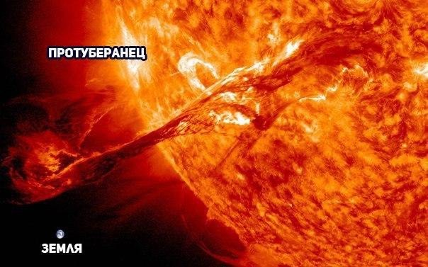

Slide 31
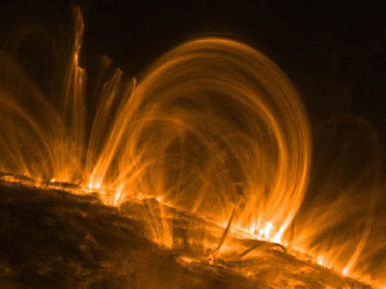
Солнечные вспышки
Хромосферные вспышки - огромные, короткоживущие выбросы света и вещества, являющиеся результатом перестройки магнитных силовых линий. Хромосферные вспышки сопровождаются выбросом протонов, электронов, гамма- излучения, рентгеновского излучения, радиоизлучения, солнечного ветра.

Slide 32
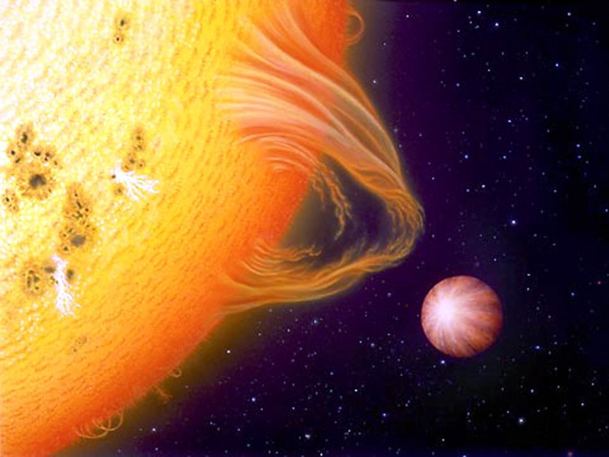
Спикулы
Спикулы - языки на краю диска в виде выбросов плазмы со скоростью 20 или 30 км/с в течении 5-10 мин

Slide 33
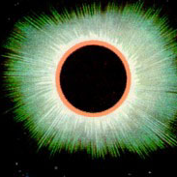
Корональные лучи
Корона имеет круглую форму в годы максимума солнечной активности и в годы минимумы солнечной активности вытянутую в плоскости экватора Солнца. Во время вспышек усиливаются потоки плазмы в виде солнечного ветра – корональные лучи.

Slide 34
Солнечный цикл – это период времени, через который активизируются нестационарные образования в атмосфере Солнца:
В фотосфере: пятна и факелы
В хромосфере: вспышки, которые охватывают всю атмосферу, и спикулы.
В короне: протуберанцы и корональные лучи.
Солнечный цикл составляет 22 года – это период, через который происходит смена полярности пятен. Число пятен меняется через каждые 11,2 года, близ полюсов число пятен равно 0 в год солнечный активности. Появление и рост солнечных пятен генерирует фотосферные вспышки, которые проецируются на хромосферные. Во время вспышек усиливаются корональные лучи. Относительная интенсивность 11 летних циклов меняется с периодом 80 лет.

Slide 35
4) Вспышки
Солнечная активность - комплекс нестационарных образований в атмосфере Солнца. Такими нестационарными образованиями являются:
1) Пятна
2) Факелы
3) Протуберанцы
5) Спикулы
6) Корональные лучи

Slide 36
Солнечная активность и солнечно-земные связи
1.Земля получает от Солнца только свет и тепло, обеспечивающее необходимый уровень освещенности и среднюю температуру поверхности, но и подвергается воздействию ультрафиолетового, рентгеновского излучения, солнечного ветра, солнечных космических лучей.
2. Из-за вспышек на Солнце происходит сбой в радиосвязи.
3. Солнечные корональные лучи истощают озонный слой, повышая уровень радиации на Земле.
4. Установлена связь между уровнем солнечной активности и процессами в биосфере: динамикой популяции животных, эпидемий, количеством сердечно-сосудистых заболеваний.
5. Магнитные бури препятствуют навигации судов и пилотированию самолетов.

Slide 37
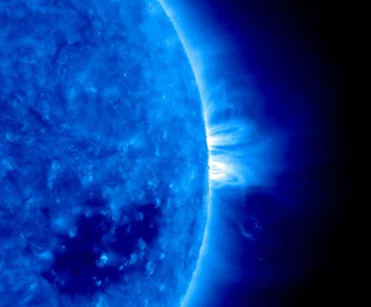
Исследования Солнца
С помощью оптических солнечных телескопов фотографируют видимую поверхность
Солнца.
С помощью инфракрасных телескопов наблюдают солнечный лимб и солнечные пятна.
Изучение солнечной короны возможно при солнечных затмениях.
Коронографы - это телескопы, сконструированные для создания искусственных затмений, они используются для фотографирования короны.
В международном масштабе организована система непрерывных наблюдений Солнца – служба Солнца, в которой участвуют все крупные астрофизические обсерватории.

Slide 38
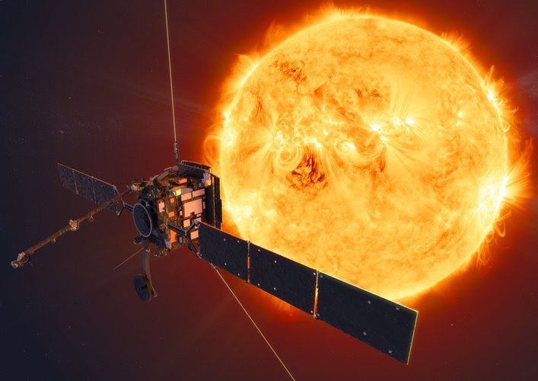
Solar Orbiter
Orbiter

Slide 39
Солнечная обсерватория Solar Orbiter
10февраля 2020 года с площадки 41Станции космических сил США «Мыс Канаверал» (ш. Флорида, США) осуществлен успешный запуск РН Аtlas-5/411 (AV-087) с американо-европейской солнечной обсерваторией Solar Orbiter. Solar Orbiter совместный проект НАСА и Европейского космического агенства стоимостью около 1,5 млрд.
Миссия зонда рассчитана на 7 лет. Аппарат должен вести наблюдения за солнечной активностью и полярными областями Солнца. Наблюдения будут координироваться с запущенным в 2018 году зондом
Solar Probe.

Slide 40
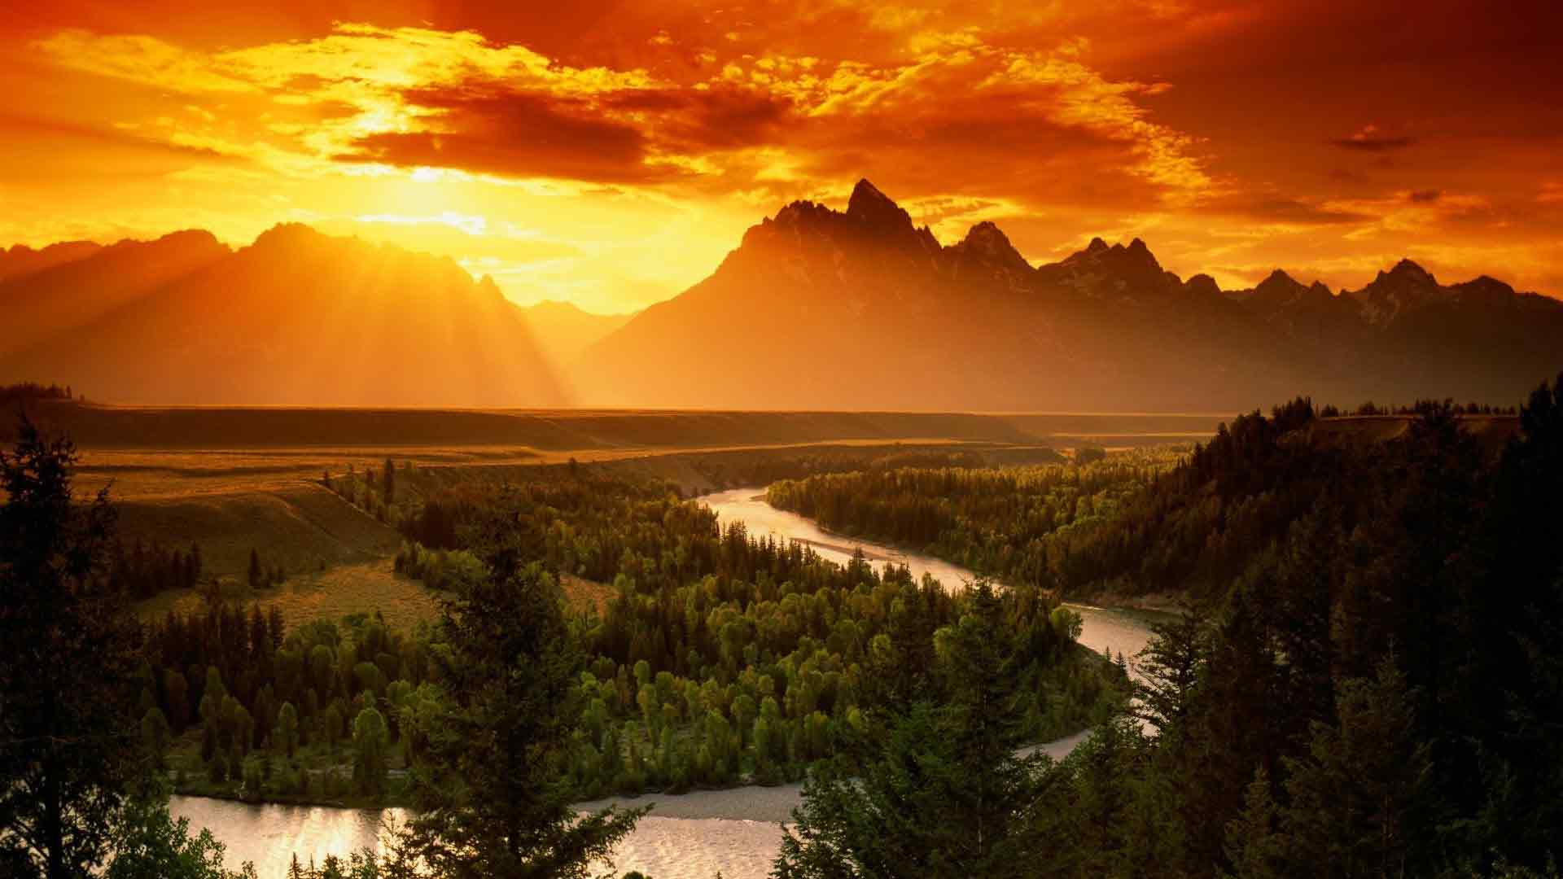
Солнце – самое могущественное тело солнечной системы, по размерам превосходящее Землю в миллионы раз. Солнце дарит питающий нас свет и тепло, без него Земля погиба бы через 8 минут. Солнце – источник жизни на нашей планете. Однако Солнце бывает изменчивым и жестоким и с годами становится все опаснее.
Все многообразие солнечных явлений свойственно не только Солнцу, но и другим звездам. Поэтому физика солнечных явлений имеет огромное значение для развития астрофизики в целом.

Slide 41
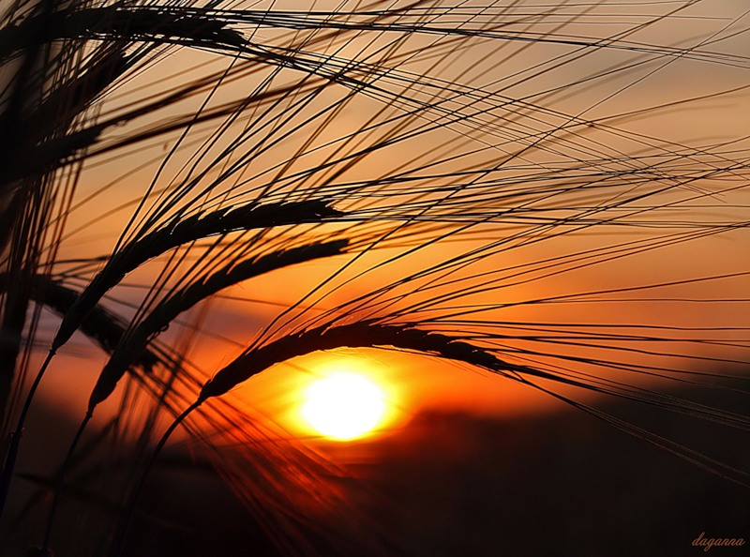
Спасибо за внимание

